Slide 1
Masennus ja psykoosit

Slide 2
Masennus eli depressio
Lyhytaikainen reaktio elämään
Voi kehittyä toimintakykyä lamauttavaksi sairaudeksi
Oireita:
  Unihäiriöt
  Itsetunnon lasku
  Mielialan lasku
  toimintakyvyn puutos
  kuolemaan liittyvät ajatukset
  ruokahalun muutokset
  seksuaalisen käyttäytymisen muutokset
  erilaiset kipuoireet
  aivotoiminnan muutokset
  vastustuskyvyn heikkeneminen

Slide 3
Altistavat tekijät:
  Stressi
  Sisäsyntyisesti
  Kiusaaminen
  Lapsuuden aikaiset traumat
  Elämäntavat; päihteet, liikunnallisuus
  Valon puute
  Ruumiillinen sairaus
Ehkäisevät tekijät:
    Tunnekäsittelytaidot
    Hyvät elämäntavat
    Stressin sietokyky
    Riittävä B-vitamiinin saanti
    Ongelmanratkaisutaidot
      Ongelman tullessa vastaan, onnistuu ratkaisemaan sen
    Sosiaaliset taidot
Masennustesti:
    https://vastaamo.fi/masennus/

Slide 4
Masennuksen hoito
Tavallisemmat hoitokeinot psykoterapia ja lääkitys
Lievä masennus hoituu yleensä itsestään
Itsetunnon kohotusta käytetään hoidoissa
Kirkasvalolamppuja käytetään kaamosmasennuksen hoitoon
Vakavaan masennukseen käytetään sähköhoitoa

Slide 5
Masennus ja muut taudit
Yleisimpiä masennuksen taustalla vaikuttavia sairauksia eli voivat aiheuttaa masennusta:
    Syövät
    Sydän- tai aivoinfarkti
    Aikuistyypin diabetes
    Lähes kaikki elämään vaikuttavat sairaudet
Masennukseen liitetään muita psykiatrisia sairauksia, kuten:
    Alkoholismi
    Ahdistuneisuus-, persoonallisuus- ja paniikkihäiriöt
    Kaksisuuntainen mielialahäiriö (maanis-depressiivisyys)
    Unettomuus
    Sosiaalisten tilanteiden pelko

Slide 6
Miten ehkäiset masennusta?
Yleisellä tasolla masennusta voi ehkäistä terveellisillä elämäntavoilla
Riskiryhmien sairastuvuutta pyritään ehkäisemään:
  Psykososiaalisella tuella
  Pitkäaikaissairauksien hyvällä hoidolla
  Työstressin vähentämisellä
  Terapioilla
Uusiutumista ehkäistään lääkityksen jatkamisella pidempään

Slide 7
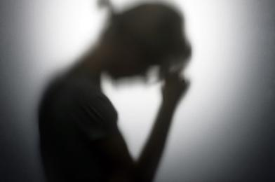
Kustannukset
Suomessa menetetään kaksi ja puoli miljoonaa työpäivää vuodessa
Kustannukset valtiolle, kunnille ja yrityksille noin 877 miljoonaa euroa vuodessa
Perheenjäsenen sairastuminen masennukseen ajaa perheen yleensä taloudelliseen ahdinkoon
Työkyvyttömyyseläkkeelle vuodessa noin 2900 henkilöä

Slide 8
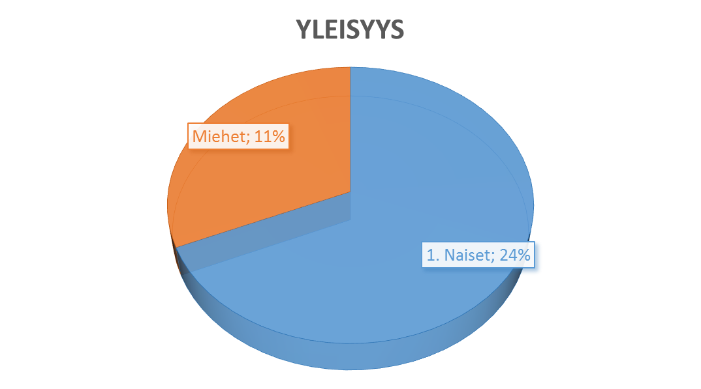
Yleisyys
Yleisimpiä nuorilla
Naisilla yleisempiä kuin miehillä
Noin 7-8nuorta työkyvyttömyyseläkkeelle joka päivä
Tälläkin hetkellä noin 200 000 suomalaista on depressiossa
Taipumus uusiutua
Noin 5% päätyy itsemurhaan
https://www.youtube.com/watch?v=Y9u7yTuH8FE

Slide 9
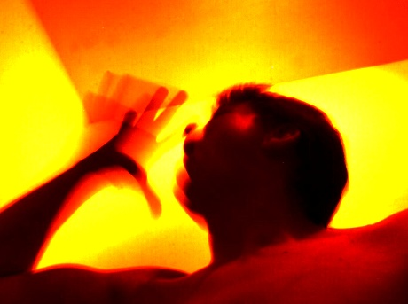
Psykoosit
Yleisnimi eri mielenterveyshäiriöille
Potilaan todellisuudentaju on heikentynyt
Vaikein psykoosi sairaus on skitsofrenia
Muita psykooseja:
  Harhaluuloisuushäiriö, skitsoaffektiivinen häiriö, delirium tremes (juoppohulluus) ja psykoottinen mania
Myös masennukseen voi liittyä psykoosioireita

Slide 10
Oireet
Oireiden laajuus riippuu psykoosisairaudesta
Psykoottisia oireita
  Ajattelun sekavuus
  Aistiharhat
  Uskomukset, joiden totuudesta potilas on vakuuttunut
  Käyttäytymisen muutokset
  Vaikeudet sosiaalisissa tilanteissa
  Eriskummalliset puheet
Ennakko-oireita voi ilmaantua jopa 5 vuotta ennen varsinaista psykoositilaa
Ennakko-oireita ovat mm. masentuneisuus, ahdistuneisuus ja unettomuus

Slide 11
Psykoosille altistavat tekijät
Geeniperimä vaikuttaa psykoosialttiuteen
Raskausajalla merkitystä lapsen psykoosialttiuteen
  Äidin stressi, infektio tai aliravitsemus
  Synnytyskomplikaatiot
Lapsuusiän keskushermostovauriot ja traumat
Päihteet voivat altistaa psykoottisille oireille
  Alkoholi yleisin käytetty päihdeaine
  Kannabis ja amfetamiini altistavat pahemmin psykoosioireille
  Monilla psykoosipotilailla kannabiskokeiluja
Masennus voi laukaista psykoosin
Elämänkriisit ja somaattiset sairaudet voivat myös toimia psykoosin laukaisijana

Slide 12
Miten ehkäistä psykoosia?
Hyvä turvallinen sosiaalinen verkosto, joka tukee ja tarjoaa arvostusta toimii psykoosia ehkäisevästi
Skitsofrenian ehkäiseminen ei juuri ole mahdollista
Mielekäs toiminta luo psyykkiselle hyvinvoinnille tarpeellisia tilanteita
Ennakko-oireiden ilmaantuessa hakeutuminen hoitoon suositeltavaa
  Aloittamalla hoidon tarpeeksi aikaisin, voi parantaa tulevaisuuden kuvaa
Psykoosin hoidossa tärkeää on myös läheisten tuki

Slide 13
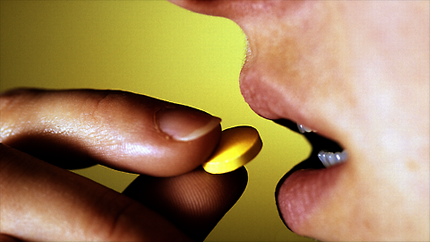
Hoitomahdollisuudet
antipsykoottinen lääkitys
avoin dialoginen hoitomalli
asykoedukaatio
vakavassa tapauksessa sähköshokit

Slide 14

Hoitokustannukset
Yksi kallein kansantauti
Yhden potilaan kustannukset vuodessa n. 678euroa
56952000 euroa vuodessa Kelan korvattavaksi

Slide 15
Yleisyys
Suomalaisista kolmella prosentilla esiintyy elämänsä aikana vähintään yksi psykoosijakso.
Skitsofrenian esiintyvyys Suomessa on n. 0,5 – 1,5 %
Psykoosit voivat lisätä riskiä esimerkiksi masennukseen, sosiaaliseen ahdistuneisuuteen ja unettomuuteen.

Slide 16
Lähteet
http://masennusinfo.fi 8.3.2017
http://www.terve.fi/masennus/masennus 8.3.2017
http://www.terveyskirjasto.fi/terveyskirjasto/tk.koti?p_artikkeli=dlk00538 8.3.2017
https://fi.wikipedia.org/wiki/Masennus 8.3.2017
http://www.terve.fi/masennuksen-esiintyvyys-ja-syyt/keilla-esiintyy-masennustiloja 8.3.2017
http://www.terve.fi/masennus/masennus 8.3.2017
http://yle.fi/aihe/artikkeli/2014/11/17/masennuksen-hinta 8.3.2017

Slide 17
http://www.kaypahoito.fi/web/kh/suositukset/suositus;jsessionid=817EB6E492FCA809C3FC5FD665E03B73?id=hoi35050 11.3.2017
https://www.mielenterveystalo.fi/aikuiset/itsehoito-ja-oppaat/oppaat/psykoosi/Pages/psykoosiopas.aspx 11.3.2017
https://psychenet.wordpress.com/psykoosit/psykoosin-etiologia/
https://suomenkuvalehti.fi/jutut/kotimaa/nain-tunnistat-psykoosin-aivot-ovat-ensimmainen-uhri/ 11.3.2017
https://www.thl.fi/fi/web/mielenterveys/mielenterveyshairiot/psykoosit 11.3.2017
http://www.terve.fi/skitsofrenia/skitsofrenia 12.3. 2017
http://www.terveyskirjasto.fi/terveyskirjasto/tk.koti?p_artikkeli=dlk00411 11.3.2017
http://www.peda.net/verkkolehti/konnevesi/terveystieto?m=content&a_id=18 10.3.2017
http://www.vaestoliitto.fi/parisuhde/tietoa_parisuhteesta/mielenterveys-ja-parisuhde/psykoosit/ 11.3.2017
https://fi.wikipedia.org/wiki/Delirium_tremens 11.3.2017
https://fi.wikipedia.org/wiki/Psykoosi 11.3.2017

